Slide 1
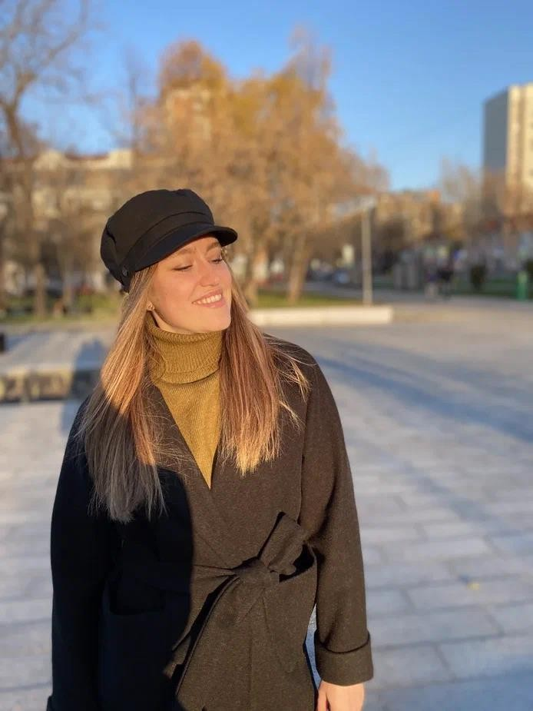
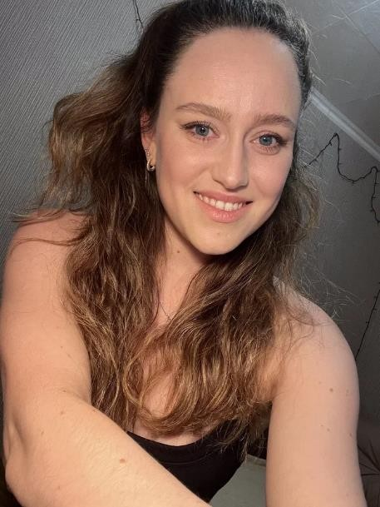
ШУРЫГИНА ЕКАТЕРИНА
Г. МОСКВА
Должность: Специалист поддержки бизнес- приложений
Подразделение: Группа поддержки CRM- решений ОПБП
Стаж работы: 1 год 1 месяц
Возраст: 29 лет
Рост: 165
Вес: 56

Slide 2
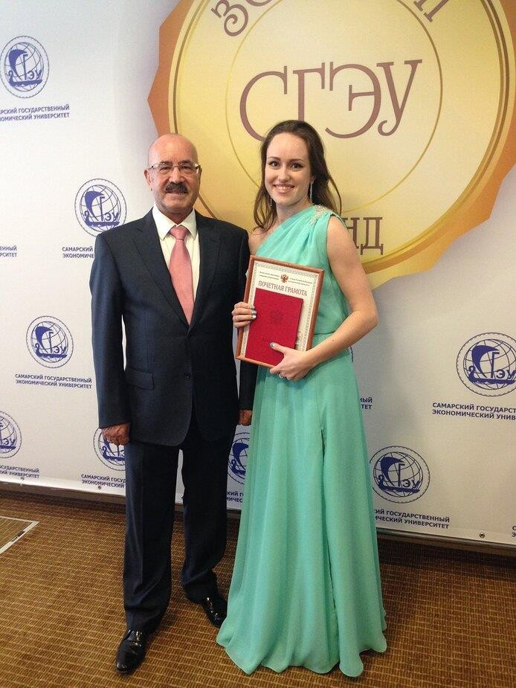
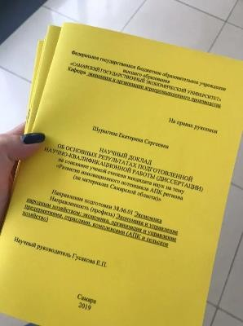
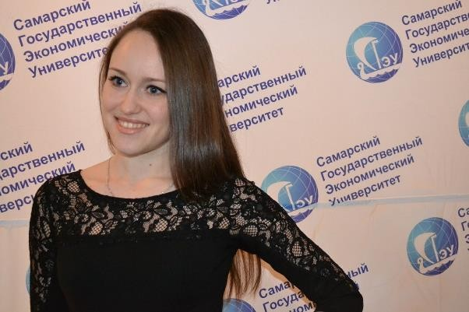
Я к умным
Окончила Самарский государственный экономический университет (СГЭУ) по специальности экономист-менеджер
После окончания университета поняла, что не все сделала для науки
(наивно полагая, что это кому-то еще было нужно кроме меня))
Сразу поступила в аспирантуру, столкнулась с реальностью происходящего, но не сдалась даже после переезда в Москву. Написала диссертацию и окончила университет во второй раз.
Горжусь собой.

Slide 3
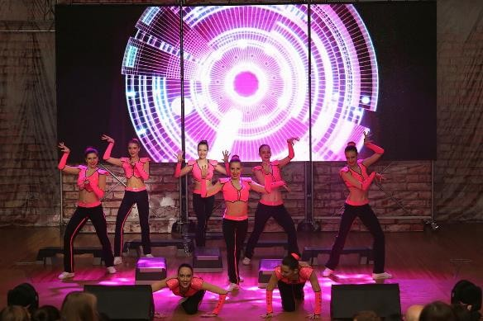
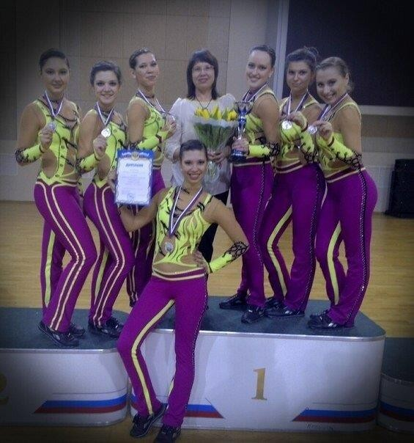
Я к спортивным
«Колибри» - сборная команда по фитнес-аэробике -
моя вторая семья
Во время учебы в университете я состояла в сборной команде по фитнес- аэробике.
Минутка просвещения:
Фитнес-аэробика фитнес из спортзала
Здесь композиции выполняются под музыкальное сопровождение определенного
ритма,
есть набор обязательных элементов и строгих правил.
Выступления проходят на степе (степ-аэробика), это вот такая штука или на паркете (фитнес-аэробика).
А вообще, на это лучше смотреть)

Slide 4
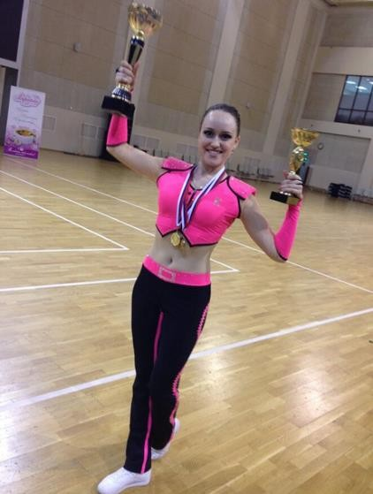
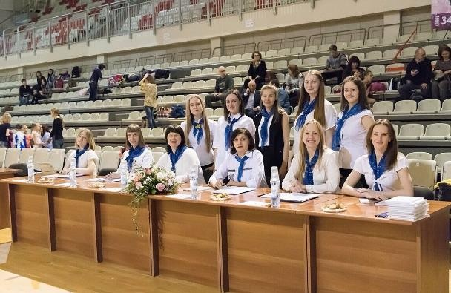
В составе команды становилась:
▶ победителем и призером Чемпионатов Самарской области,
▶ призером Чемпионатов Приволжского федерального округа,
▶ финалистом Кубка России и Чемпионатов России.
Здесь мы выступаем на Чемпионате России по фитнес-аэробике
и даже прошли отбор на Чемпионат Европы: https://vk.com/video98015709_171482796
А здесь весёлое руководство по использованию степа (посмотрите, вам понравится): https://vk.com/video101481532_171438178
После окончания спортивной карьеры и ухода на пенсию (не путать с возрастной пенсией),
меня было не остановить:
я стала судьёй 3 категории по спортивной аэробике
и судьёй 2 категории по фитнес-аэробике

Slide 5
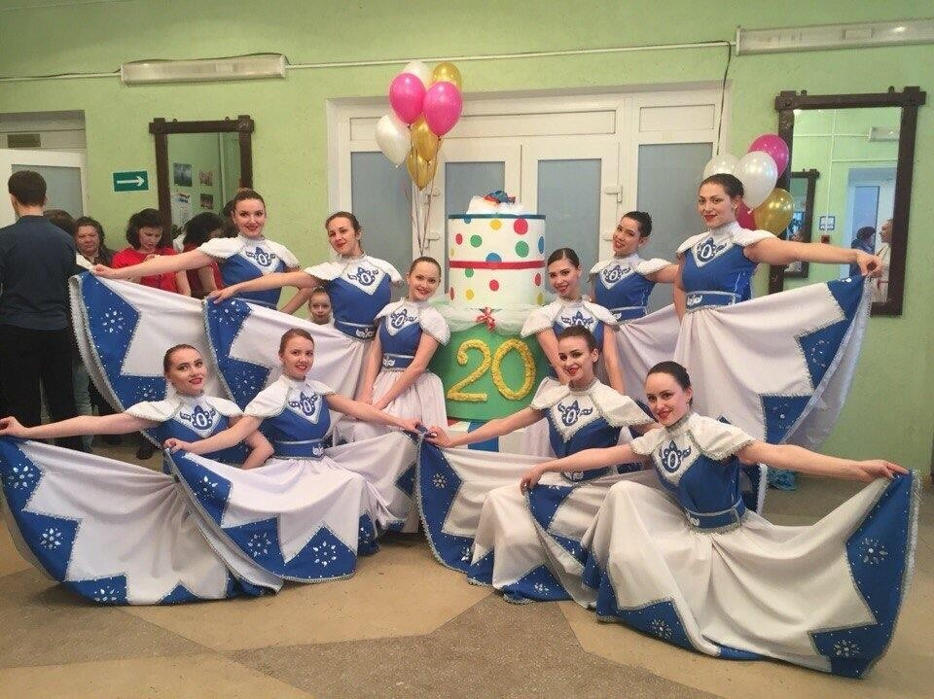
Я в танцах
14 лет профессионально занималась народными танцами
Здесь мы на студенческой весне отплясываем
«Катюшу»
а здесь мы сняли клип для родного танцевального коллектива «Грация»:
https://www.instagram.com/tv/B_j
https://vk.com/video38009362_
5biFlXKg/?utm_medium=copy_link
456239019

Slide 6
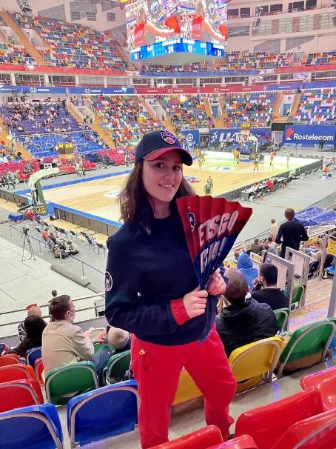
Я болею
за баскетбольный клуб ЦСКА
Слова излишни, у меня даже спортивный костюм в цветах ЦСКА
Но немного расскажу.
Когда-то давно мама болела за футбольную команду ЦСКА. Футболом я не прониклась, а вот в баскетбол играла за сборную школы.
Стала смотреть игры по телевизору, как и все подростки,
а теперь в Москве с огромным удовольствием прихожу на игры и приобщаю друзей.
Красно-синий - самый сильный!

Slide 7
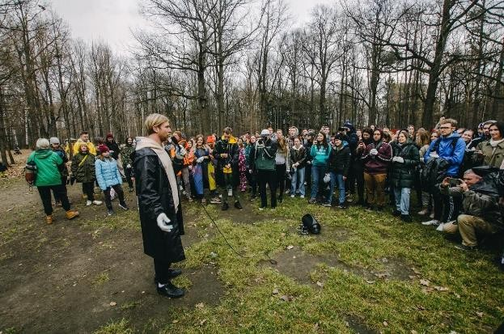
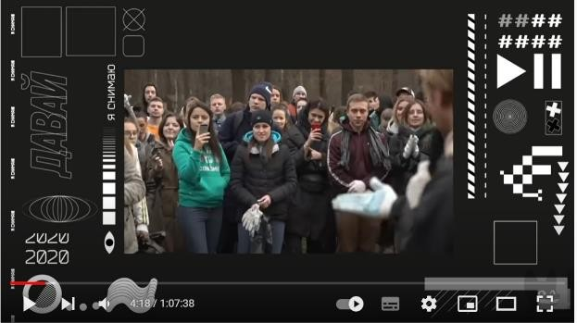
Я - экосексуал
Внесу ясность, пока не разыгралась ваша фантазия…
Как говорит Википедия, экосексуал – это человек с обострённым экологическим сознанием.
Стремлюсь ответственно относиться к окружающей среде в повседневной жизни.
И уже второй год без труда разделяю пластик на 01, 02, 04.
Пару лет назад пошла с подругой на субботник в Тимирязевский парк.
В тот день, как оказалось, Ксения Собчак снимала документальный фильм про экосексуалов с Иваном Дорном.
Организация Собиратор совместно с Иваном устроили небольшие лекции для желающих.
Да-да, мы собирали мусор в парке вместе с Дорном, чего только в жизни не бывает)
https://youtu.be/6VjghuyHGFI?t=228
мама, смотри, меня на ютубе показали
Вашему вниманию представляется экологический Reels про то,
как мы сортируем вторсырьё:
https://www.instagram.com/reel/CZEo AdSJbPe/?utm_medium=copy_link

Slide 8
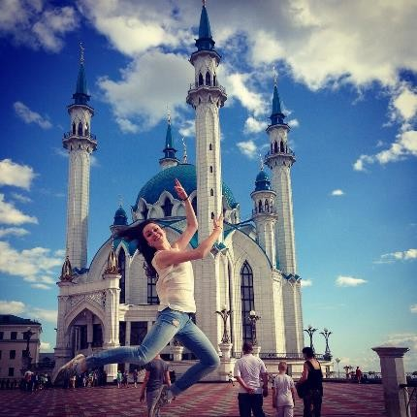
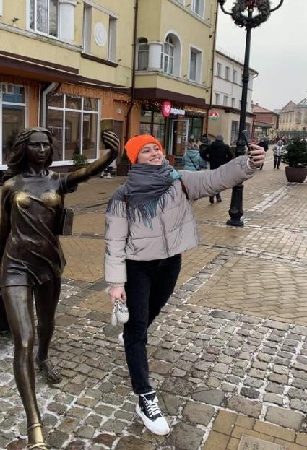
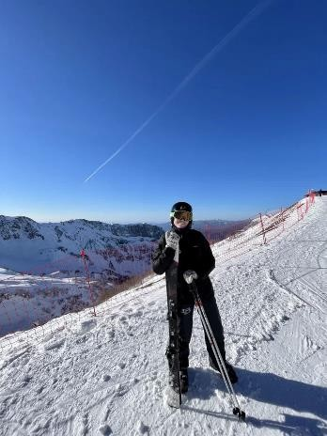
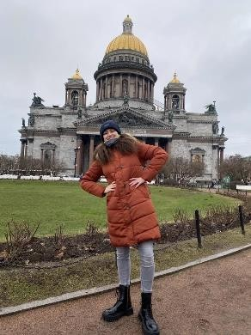
Я патриотичный путешественник
▶ Казань
▶ Ярославль ▶ Суздаль ▶ Нижний Новгород ▶ Крым
▶ Санкт-Петербург
▶ Сочи
▶ Тула ▶ Новый Уренгой
▶ Калининград ▶ Анапа
▶ Тверь
▶ Башкортостан
▶ Иваново
▶ ..вам на «О»

Slide 9
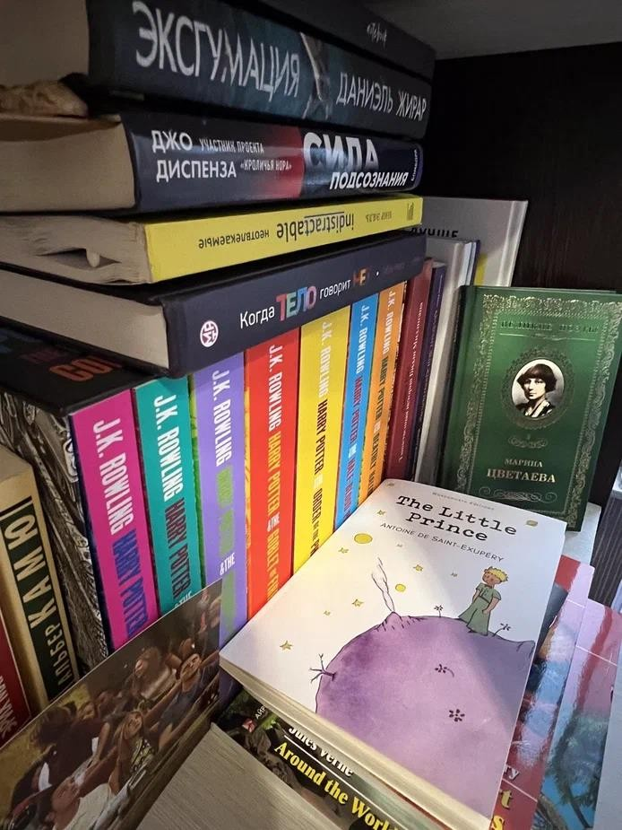
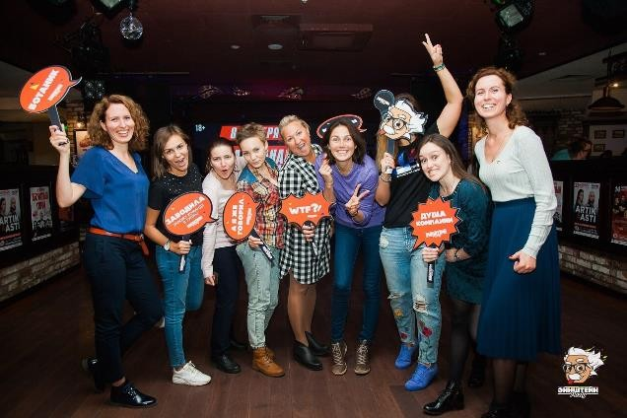
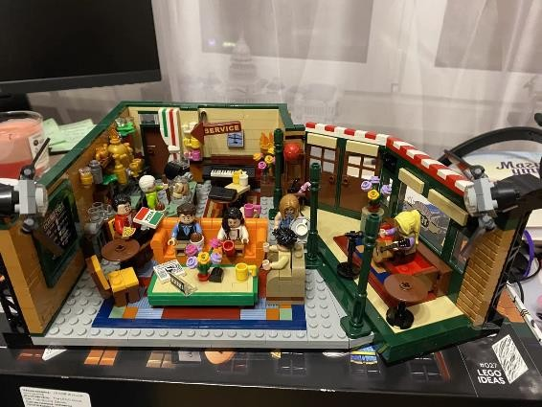
А на досуге я читаю, посещаю квизы
и иногда собираю лего
▶ https://www.instagram.com/p/B-MoWiIF7Qj/?utm_medium=copy_link (лего «Гарри Потер»)

Slide 10
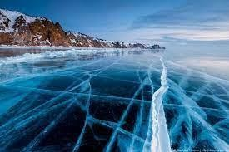
Планы конечно же грандиозные:
▶ Выиграть конкурс «Мисс Комус»
▶ Съездить на Байкал
▶ Посмотреть красоты Камчатки

